Slide 1
數位學習網操作實務
圖書資訊處

Slide 2
目錄
常用製作教材軟件：
1.畫線程式 ( Pointofix )
2.螢幕錄影程式（oCam）
數位課程編輯
1-1如何進入到數位學習網
1-2啓動編輯模式將檔案拖到課程
1-3編輯各週的內文
1-4使用Google Drive 空間存放影片及設定
1-5討論區設定
1-6作業設定及批改
1-7學生活動自動完成度設定
學習成效報表
2-1學生學習分量進度條
2-2學生學習成效報表

Slide 3
Pointofix 介紹
Pointofix 是個讓我們直接在螢幕上畫圈圈、線頭、標箭頭或打字方便把整個電腦螢幕當做是個電子白板（或黑板），直接用各種線條、圈圈或箭頭、勾勾...等符號在螢幕的視窗、圖案、各種圖表中亂塗鴉或做各種標示拿來當做上課、演講或做簡報時使用也相當方便！
實際安裝與說明
官網：http://www.pointofix.de/download.php

Slide 4
oCam 介紹
oCam是一個免費、中文化、操作簡單、錄影品質佳、快速又好用的螢幕錄影程式，可以利用它可以錄製螢幕操作過程、錄音等等。
實際安裝與說明
官網：http://ohsoft.net/eng/

Slide 5
oCam 操作說明
請參考外部教學網站
https://blog.xuite.net/yh96301/blog/115166234

Slide 6
Youtube 影片上傳
YouTube是Google提供的免費、中文化、操作簡便的影片分享空間，使用Google帳號就可以登入YouTube，上傳並分享你的影片，關於使用YouTube上傳影片的詳細操作說明如下：
YouTube上傳影片的長度上限為15分鐘，如要上傳更長的影片詳見：YouTube上傳較長的影片。

Slide 7
Youtube 影片上傳 操作說明
請參考外部教學網站
https://blog.xuite.net/yh96301/blog/330514323-YouTube%E4%B8%8A%E5%82%B3%E5%BD%B1%E7%89%87

Slide 8
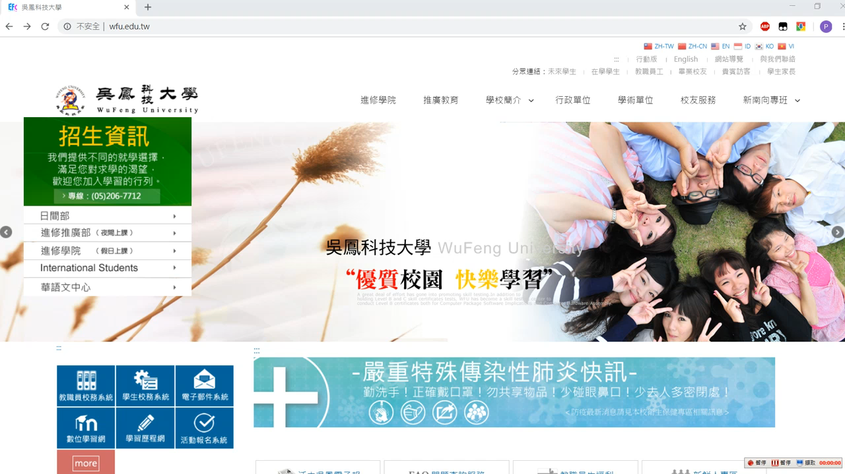
1-1如何進入到數位學習網
先到吳鳳學校首頁(win.wfu.edu.tw)→點擊數位學習網→輸入學校電子信箱帳號／密碼

Slide 9
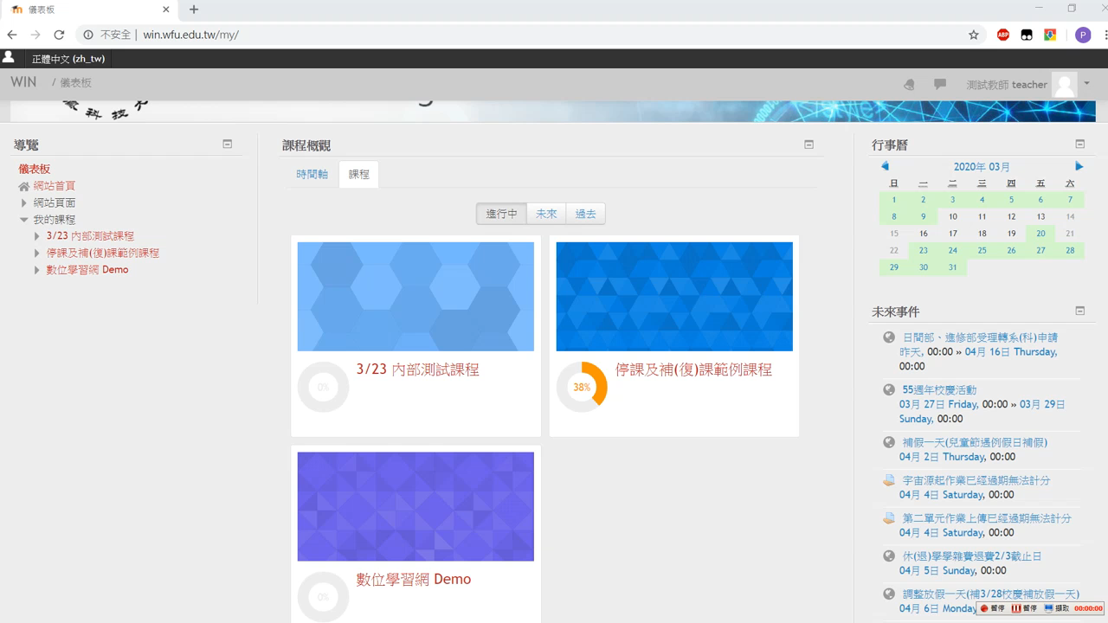
1-2啓動編輯模式將檔案拖到課程
進入到課程→點擊右上角「啓動編輯模式」 →將教材檔案拖曳到某一週次

Slide 10
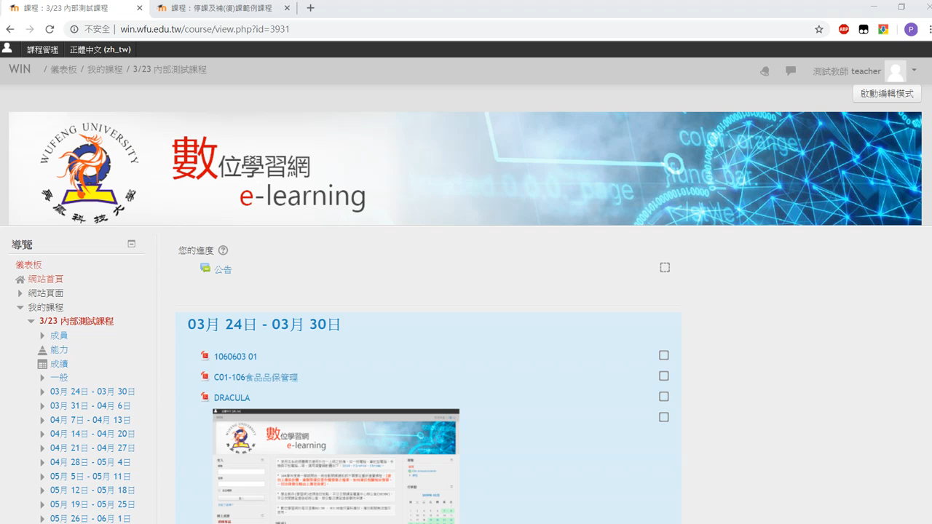
1-3編輯各週的內文
選擇某一週次點擊「編修」進行文本編輯

Slide 11
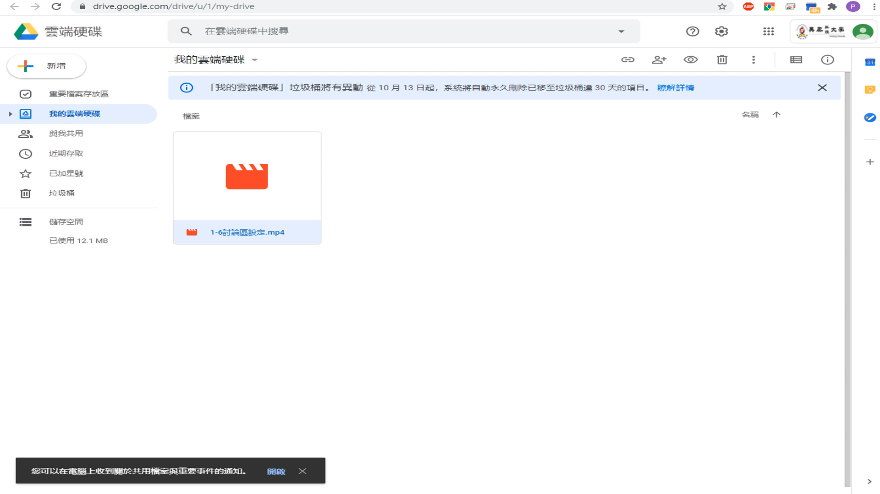
1-4使用Google Drive 空間存放影片及設定
影片上傳至Google Drive 右鍵「取得連結 」 → 將「限制」改成知道連結的使用者後複製連結→ 回到數位課程中建立新增資源「網址」

Slide 12
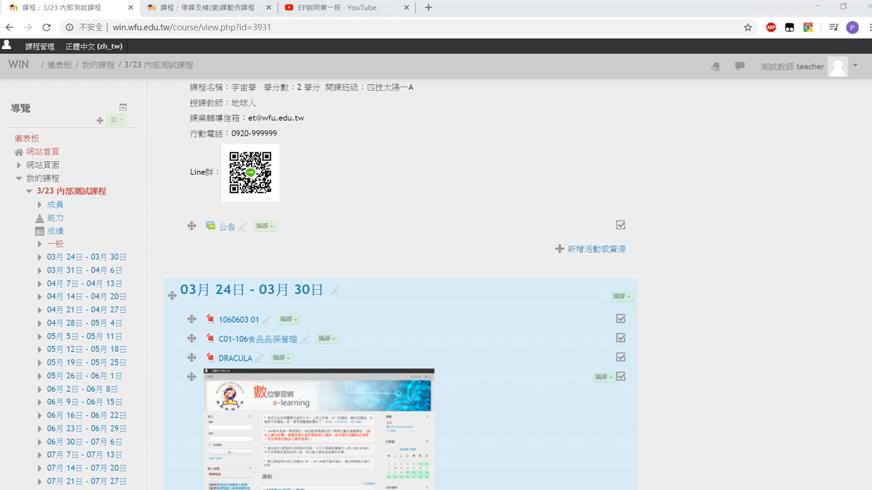
1-5使用moocs教學影片 for Youtube
某週點擊「新增活動或資源式」 →點擊資源「影音教材」 →影音來源Youtube 將網址貼上

Slide 13
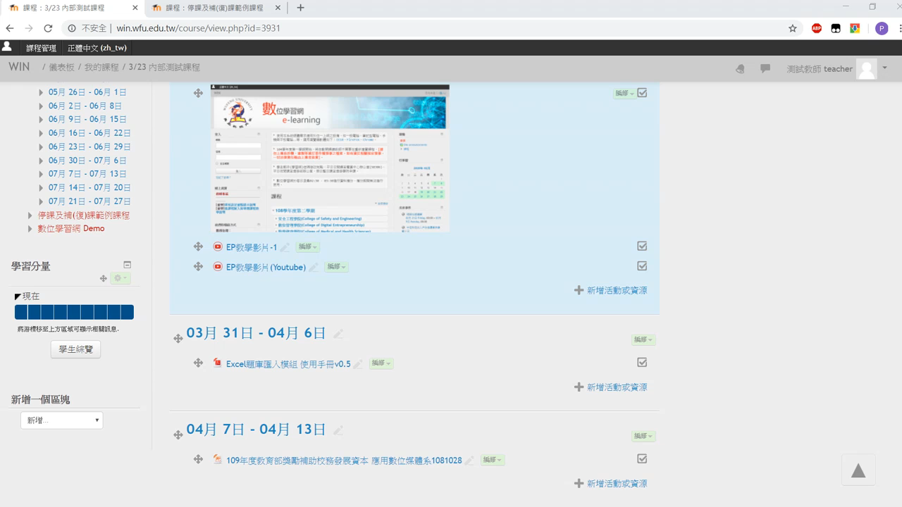
1-5討論區設定
某週點擊「新增活動或資源式」 →點擊活動「討論區」

Slide 14
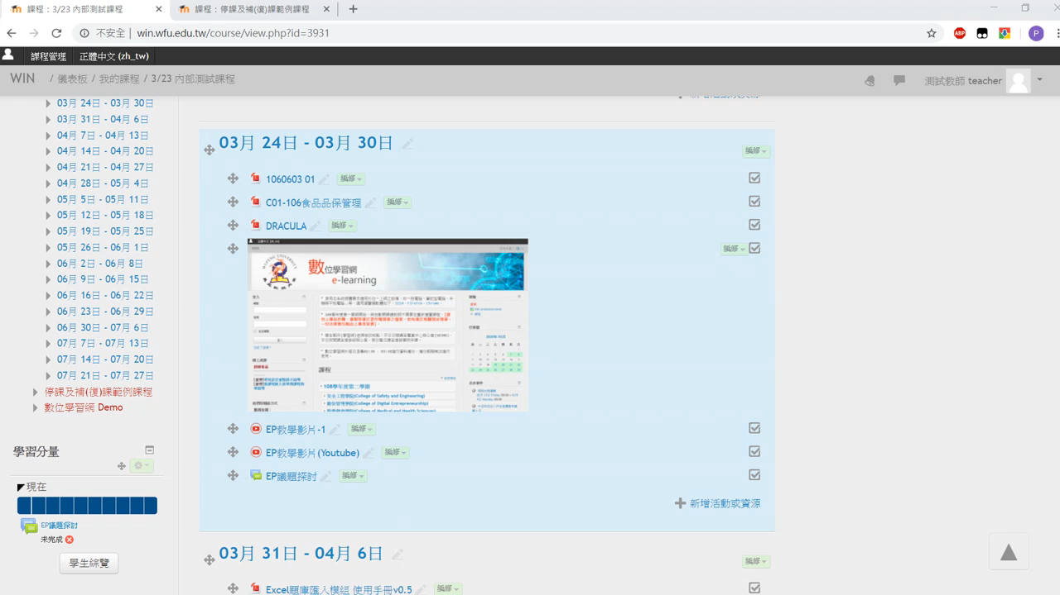
1-6作業設定及批改
某週點擊「新增活動或資源式」 →點擊活動「作業」

Slide 15
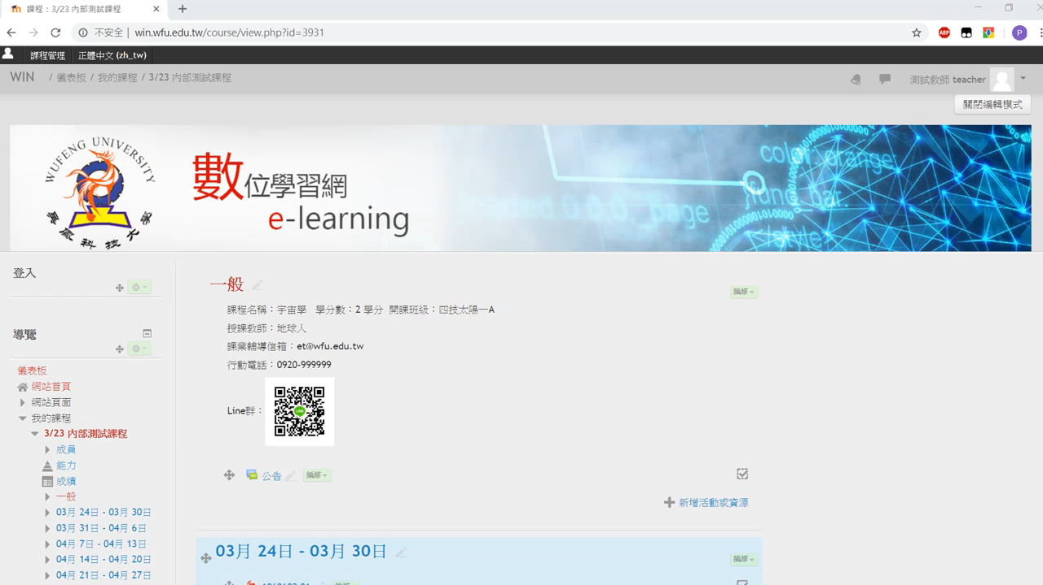
1-7學生活動_自動完成度設定
左上「課程管理」 → 「課程完成進度」 」 → 「批次編修活動完成度」 將重要教材或活動勾選讓學生必需完成

Slide 16
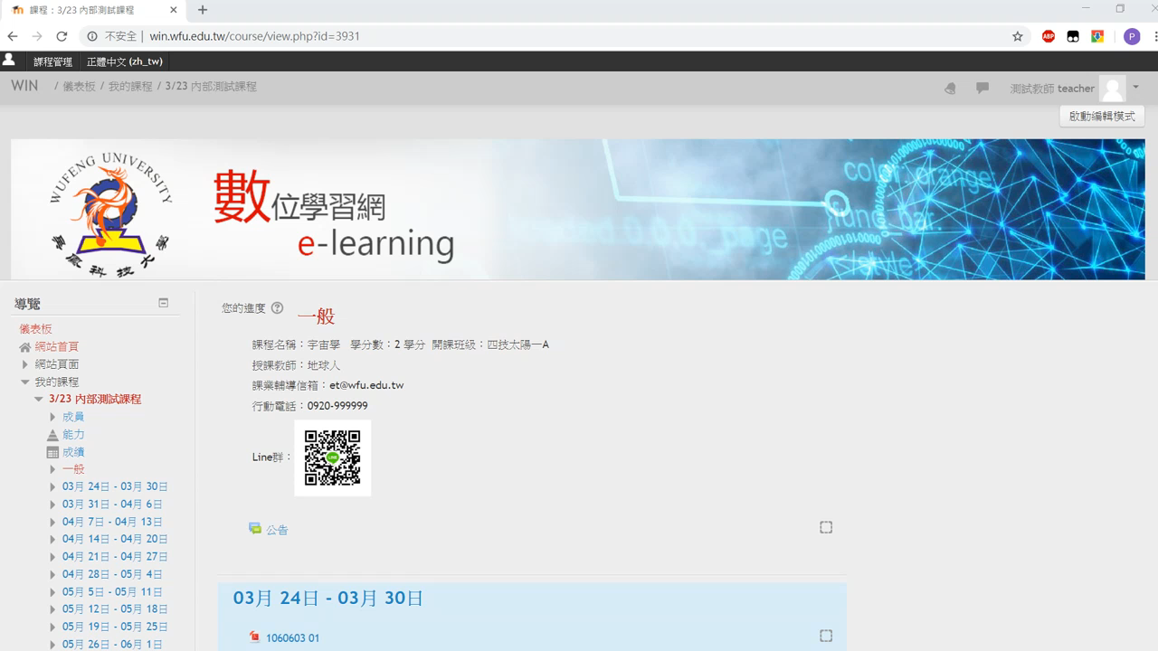
2-1學生學習分量進度條
點擊「啓動編輯模式」 →左下角新增一個區塊選擇「學習分量」

Slide 17

2-2學生學習成效報表
左上「課程管理」 →「報表 」 →「學習成效報表 」

Slide 18
常見問題
數位學習網無法登入
-登入時是否有加 @wfu.edu.tw(只需學號)。
-是否能登入電子信箱。
-以上都不能登入時請至圖資處SB306尋求協助。
設定課程密碼
進入課程後 --> 左上角的課程管理 --> 用戶 --> 選課方式 --> 自行選課(學生) --> 設定選課密碼(可省略)。

Slide 19
感謝聆聽

